Slide 1
매장관리 솔루션(Store Management Solution)
도도(Dodo) / rabbit.white@daum.net

Slide 2
목차(Content of Tables)
1. 프로젝트 소개
2. 데이터베이스
3. 사용자 인터페이스
4. 자료구조
5. 구조도
6. 클라이언트 – 식당 웹 사이트(PHP)
7. 카운터 – 자바(Java)

Slide 3
1. 프로젝트 소개

Slide 4
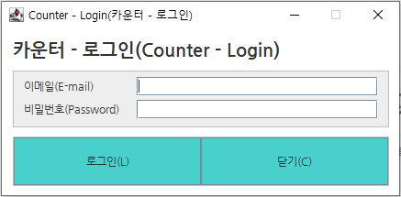
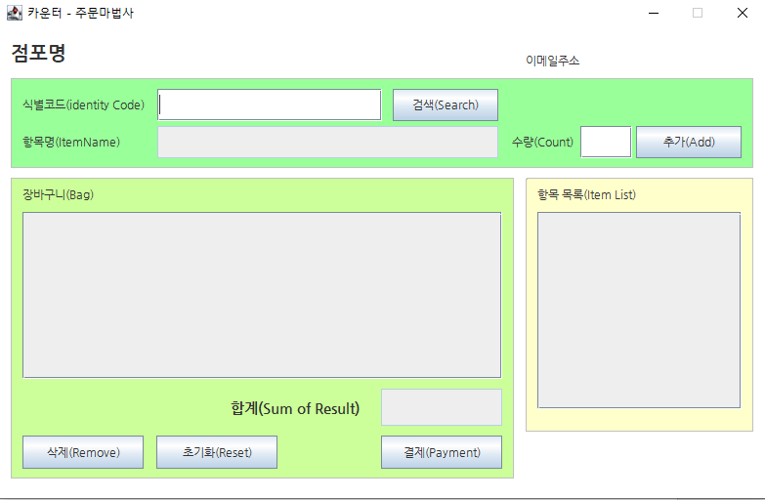
1. 프로젝트 소개

Slide 5
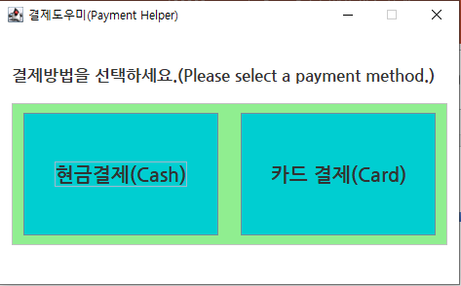
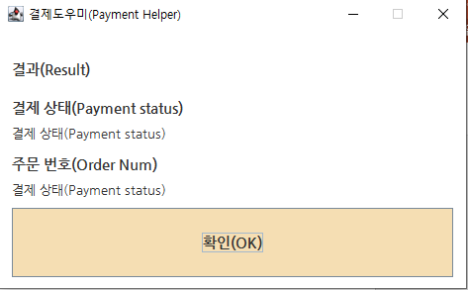
1. 프로젝트 소개

